Slide 1
Medidas de erros
@CursoDS_ProfDanilo
Prof. Dr. Danilo Morales Teixeira

Slide 2
Sites e contatos
Slack: pythonprofdanilo.slack.com
GitHub: https://github.com/danmorales/CursoDS_ProfDanilo
E-mail: cursods.profdanilo@gmail.com
Facebook: https://www.facebook.com/profdanilods/

Slide 3
Conteúdo
Erro absoluto médio
Erro absoluto percentual médio
Erro quadrático médio
Raiz do erro quadrático médio
Erro logarítmico quadrático médio
Raiz do erro logarítmico quadrático médio

Slide 4
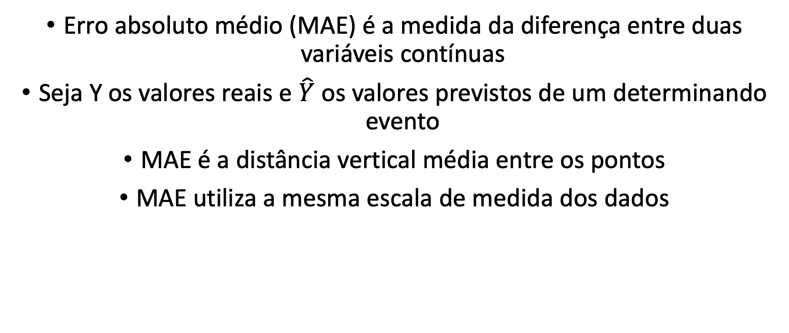
Erro absoluto médio - definição
Erro absoluto médio (MAE) é a medida da diferença entre duas variáveis contínuas
Seja Y os valores reais e $\hat{Y}$ os valores previstos de um determinando evento
MAE é a distância vertical média entre os pontos
MAE utiliza a mesma escala de medida dos dados

Slide 5
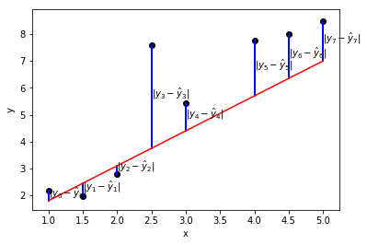
Erro absoluto médio - definição

Slide 6

Erro absoluto médio - definição
Erro absoluto médio é definido como:

Slide 7
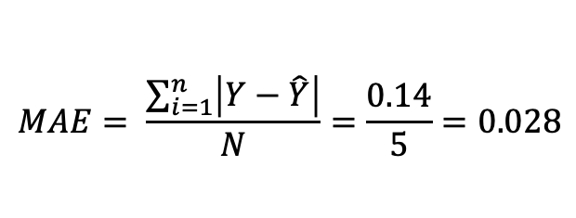
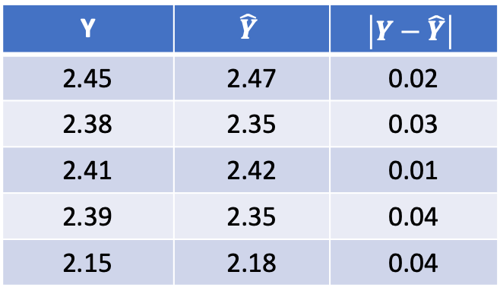
Erro absoluto médio - aplicação
Y | $$\hat{Y}$$ | $$\left|Y−\hat{Y}\right|$$
2.45 | 2.47 | 0.02
2.38 | 2.35 | 0.03
2.41 | 2.42 | 0.01
2.39 | 2.35 | 0.04
2.15 | 2.18 | 0.04
$$MAE= \frac{\sum_{i=1}^{n}{\left|Y−\hat{Y}\right|}}{N}=\frac{0.14}{5}=0.028$$

Slide 8
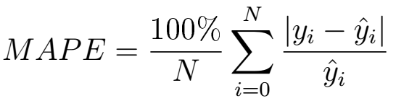
Erro absoluto médio percentual – definição
Erro absoluto médio percentual médio (MAPE) define a acurácia dos valores previstos por um determinado modelo

Slide 9
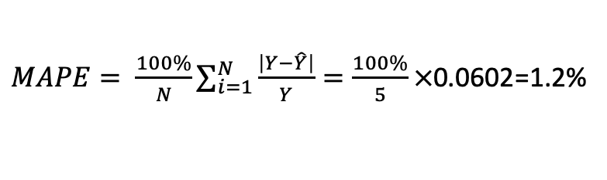
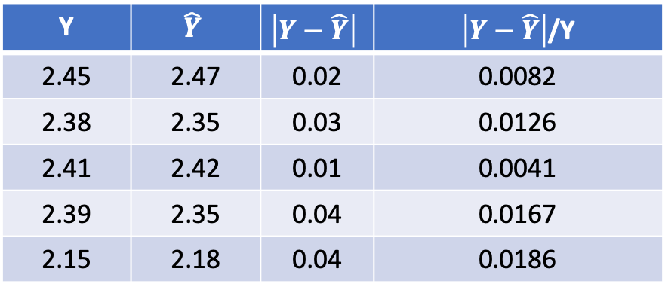
Erro absoluto médio percentual - aplicação
Y | $$\hat{Y}$$ | $$\left|Y−\hat{Y}\right|$$ | $\left|Y−\hat{Y}\right|$/Y
2.45 | 2.47 | 0.02 | 0.0082
2.38 | 2.35 | 0.03 | 0.0126
2.41 | 2.42 | 0.01 | 0.0041
2.39 | 2.35 | 0.04 | 0.0167
2.15 | 2.18 | 0.04 | 0.0186
$MAPE= \frac{100\%}{N}\sum_{i=1}^{N}{\frac{\left|Y−\hat{Y}\right|}{Y}}=\frac{100\%}{5}×\text{0.0602}$=1.2%

Slide 10
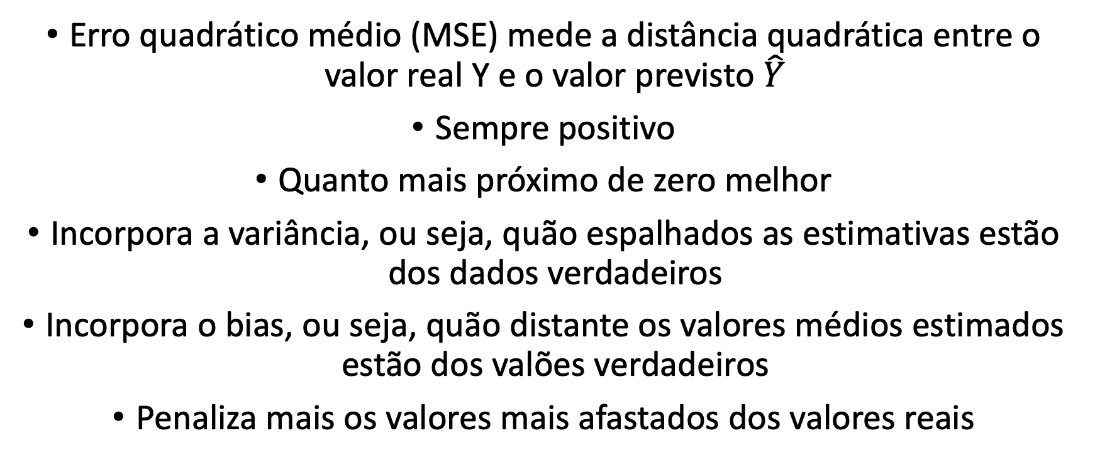
Erro quadrático médio - definição
Erro quadrático médio (MSE) mede a distância quadrática entre o valor real Y e o valor previsto $\hat{Y}$
Sempre positivo
Quanto mais próximo de zero melhor
Incorpora a variância, ou seja, quão espalhados as estimativas estão dos dados verdadeiros
Incorpora o bias, ou seja, quão distante os valores médios estimados estão dos valões verdadeiros
Penaliza mais os valores mais afastados dos valores reais

Slide 11
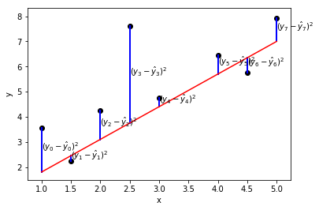
Erro quadrático médio - definição

Slide 12

Erro quadrático médio - definição
Erro quadrático médio é definido como:

Slide 13
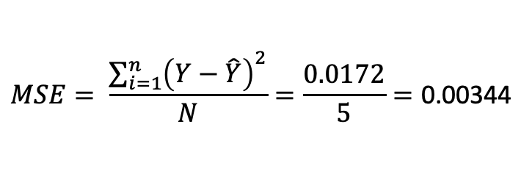
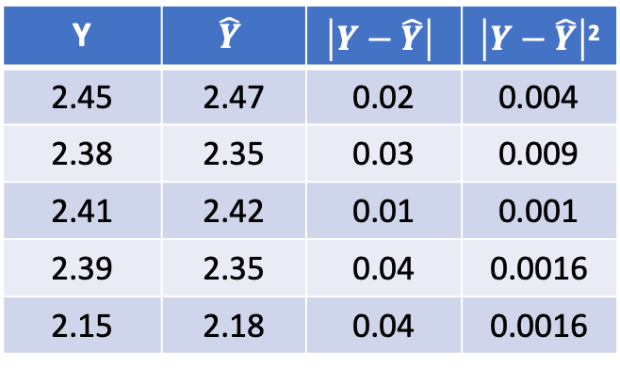
Erro quadrático médio - aplicação
Y | $$\hat{Y}$$ | $$\left|Y−\hat{Y}\right|$$ | $\left|Y−\hat{Y}\right|$²
2.45 | 2.47 | 0.02 | 0.004
2.38 | 2.35 | 0.03 | 0.009
2.41 | 2.42 | 0.01 | 0.001
2.39 | 2.35 | 0.04 | 0.0016
2.15 | 2.18 | 0.04 | 0.0016
$$MSE= \frac{\sum_{i=1}^{n}{{\left(Y−\hat{Y}\right)}^{2}}}{N}=\frac{0.0172}{5}=\text{0.00344}$$

Slide 14
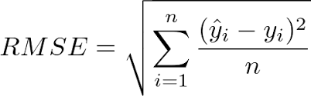
Raiz do erro quadrático médio - definição
Raiz do erro quadrático médio (RMSE) é a raiz quadrada do MSE
Definido como sendo:

Slide 15
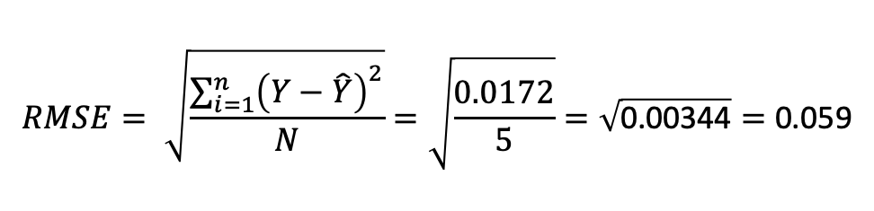
Raiz do erro quadrático médio - aplicação
Y | $$\hat{Y}$$ | $$\left|Y−\hat{Y}\right|$$ | $\left|Y−\hat{Y}\right|$²
2.45 | 2.47 | 0.02 | 0.004
2.38 | 2.35 | 0.03 | 0.009
2.41 | 2.42 | 0.01 | 0.001
2.39 | 2.35 | 0.04 | 0.0016
2.15 | 2.18 | 0.04 | 0.0016
$$RMSE= \sqrt{\frac{\sum_{i=1}^{n}{{\left(Y−\hat{Y}\right)}^{2}}}{N}}=\sqrt{\frac{0.0172}{5}}=\sqrt{\text{0.00344}}=\text{0.05}\text{9}$$

Slide 16
Erro logarítmico quadrático médio - definição
Erro logarítmico quadrático médio (MSLE) é uma medida da razão entre os valores reais e previstos
MSLE se importa apenas com a diferença percentual
MSLE trata diferenças pequenas e grandes da mesma forma
Penaliza mais os valores subestimados do que os superestimados
Introduz uma assimetria na curva de erro

Slide 17

Erro logarítmico quadrático médio - definição
MSLE é definido como:

Slide 18
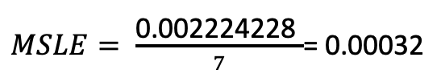
Erro logarítmico quadrático médio - aplicação
X | Y | Log((X+1)/(Y+1)) | [Log((X+1)/(Y+1))]²
1.00 | 1.02 | -0.00432 | 1.86624e-05
1.30 | 1.21 | +0.01733 | 0.000300328
1.40 | 1.45 | -0.00895 | 8.01025e-05
1.45 | 1.32 | +0.02367 | 0.0005602689
1.34 | 1.39 | -0.00918 | 8.427240000000001e-05
1.41 | 1.51 | -0.01765 | 0.000311522
1.59 | 1.42 | +0.02948 | 0.000869070
$MSLE= \frac{\text{0.002224228 }}{7}$= 0.00032

Slide 19
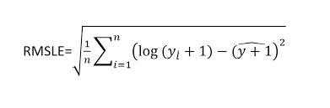
Raiz do erro logarítmico quadrático médio - definição
É a raiz quadrada do MSLE
Definido como sendo:

Slide 20
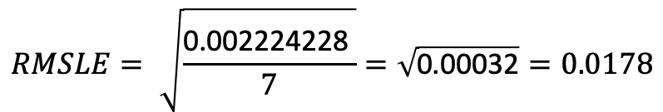
Raiz do erro logarítmico quadrático médio - aplicação
X | Y | Log((X+1)/(Y+1)) | [Log((X+1)/(Y+1))]²
1.00 | 1.02 | -0.00432 | 1.86624e-05
1.30 | 1.21 | +0.01733 | 0.000300328
1.40 | 1.45 | -0.00895 | 8.01025e-05
1.45 | 1.32 | +0.02367 | 0.0005602689
1.34 | 1.39 | -0.00918 | 8.427240000000001e-05
1.41 | 1.51 | -0.01765 | 0.000311522
1.59 | 1.42 | +0.02948 | 0.000869070
$$RMSLE= \sqrt{\frac{\text{0.002224228 }}{7}}=\sqrt{\text{0.00032}}=0.0178$$

Slide 21
Aplicações
Vejam os vídeos da descrição com aplicações implementando as equações do zero e utilizando a biblioteca SciKit-Learn do Python

Slide 22
Obrigado
Gostou? Deixe o seu like
Curta o canal para receber notificações de novos vídeos
Dúvidas? Mande um e-mail ou deixe o seu comentário aqui no vídeo

